Slide 1
Useless special
นายกาย เลาวพงศ์ 570610549
นายจิรายุส แก้วชื่น 570610558
นางสาวณัจญา พรหมณ์น้อย 570610566

Slide 2
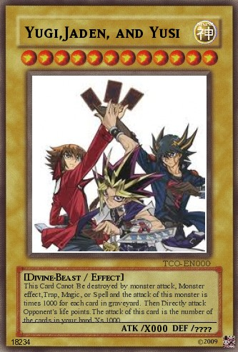
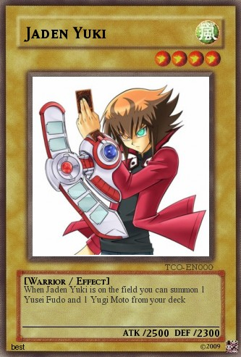
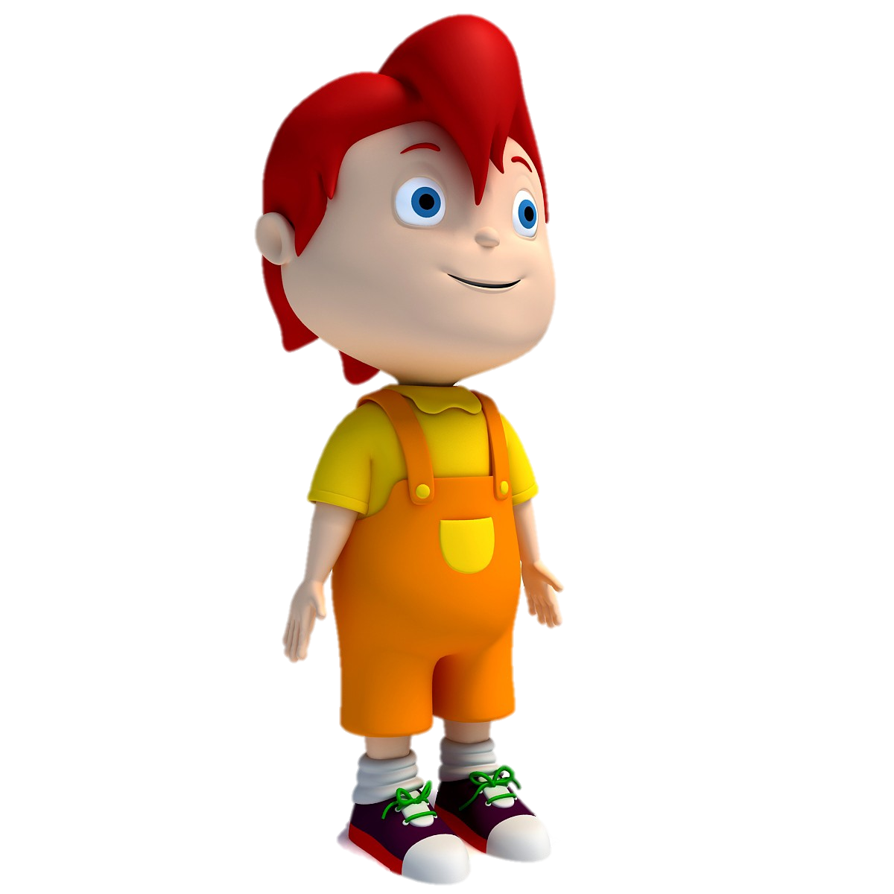
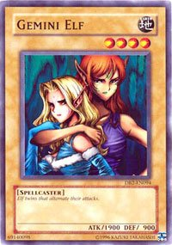
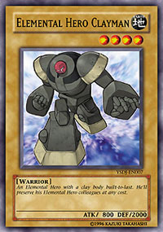
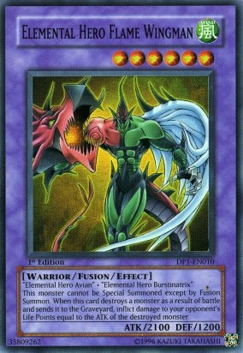
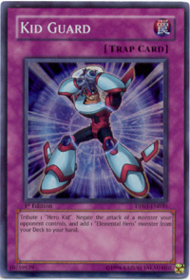
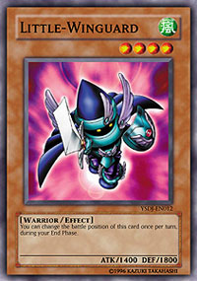
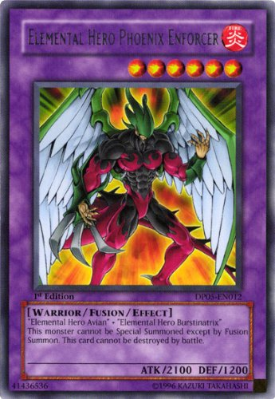
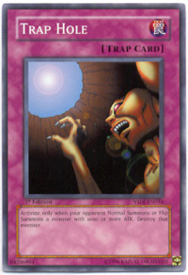
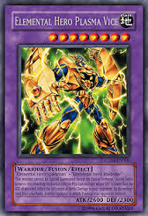
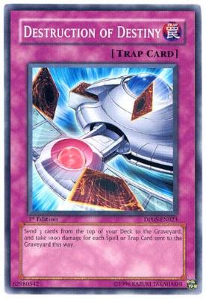
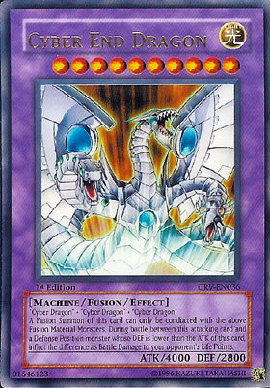
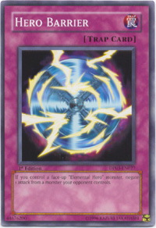
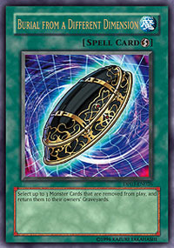
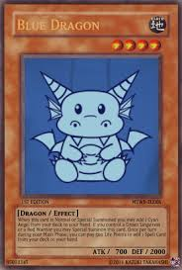
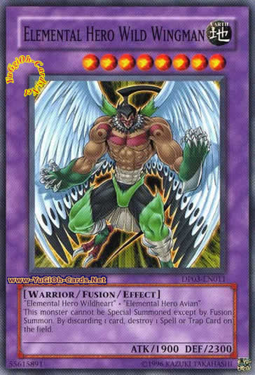
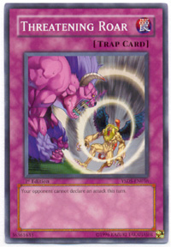
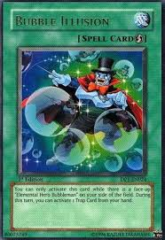
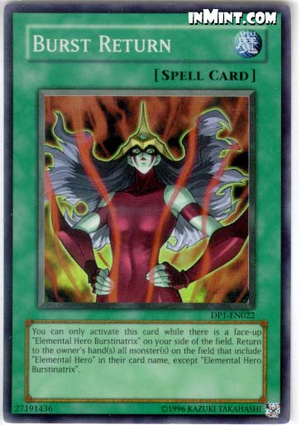
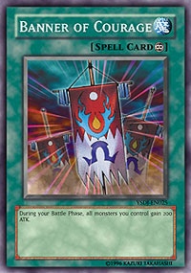
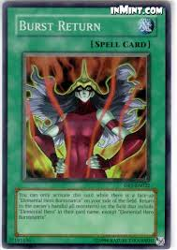
Select Clan
TURN : Player1
SELECT CLAN

Slide 3

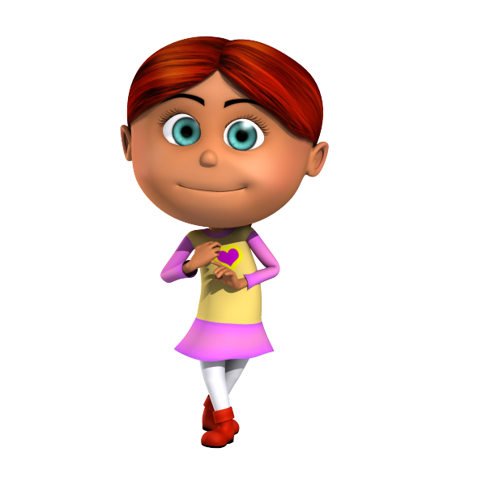
Select clan
TURN : Player2
SELECT CLAN

Slide 4



UI of game
TURN : Player1/Player2
WIN : 00
LOSS : 00
CARD : 5
skill
WIN : 00
LOSS : 00
CARD : 5
skill

Slide 5
Player 1 select card
TURN : Player1
WIN : 00
LOSS : 00
CARD : 5
skill
WIN : 00
LOSS : 00
CARD : 5
skill

Slide 6
Player 2 select card
TURN : Player2
WIN : 00
LOSS : 00
CARD : 5
skill
WIN : 00
LOSS : 00
CARD : 5
skill

